Slide 1
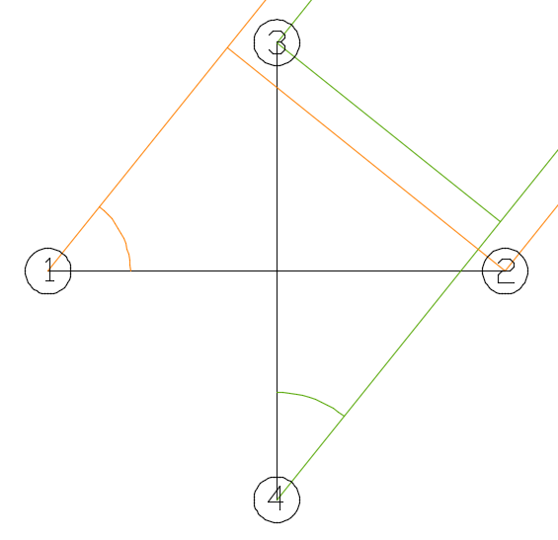

Perhitungan Sudut
$$v∙Δt=d∙\cos{θ}$$
$$v∙i∙T_{s}=d∙\cos{θ}$$
$$\cos{θ}=\frac{v∙i∙T_{s}}{d}$$

Slide 2
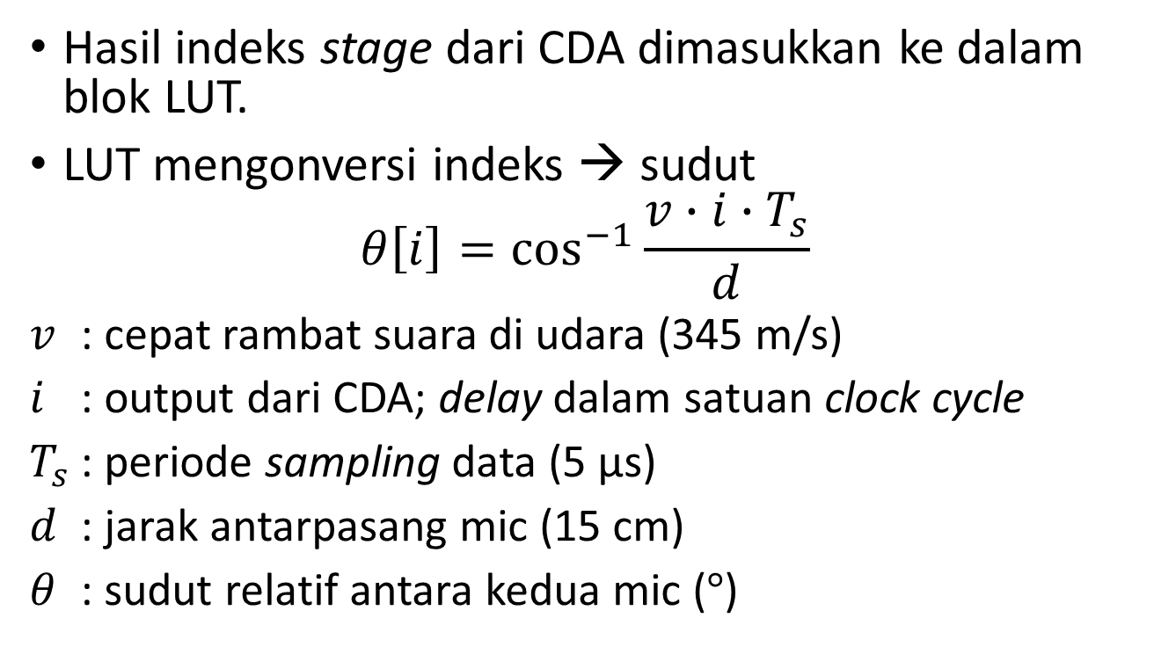
Look-Up Table
Hasil indeks stage dari CDA dimasukkan ke dalam blok LUT.
LUT mengonversi indeks → sudut
$$θ\left[i\right]=\cos^{−1}{\frac{v∙i∙T_{s}}{d}}$$
$v$ : cepat rambat suara di udara (345 m/s)
$i$ : output dari CDA; delay dalam satuan clock cycle
$T_{s}$ : periode sampling data (5 μs)
$d$ : jarak antarpasang mic (15 cm)
$θ$ : sudut relatif antara kedua mic ($°$)

Slide 3


Kuadran I
$$i_{1}=\frac{d∙f_{s}∙\cos{θ}}{v} \\ i_{2}=127 \\ i_{3}=127 \\ i_{4}=\frac{d∙f_{s}∙\sin{θ}}{v}$$
$$θ=θ_{1} \\ θ=90°−θ_{4}$$

Slide 4
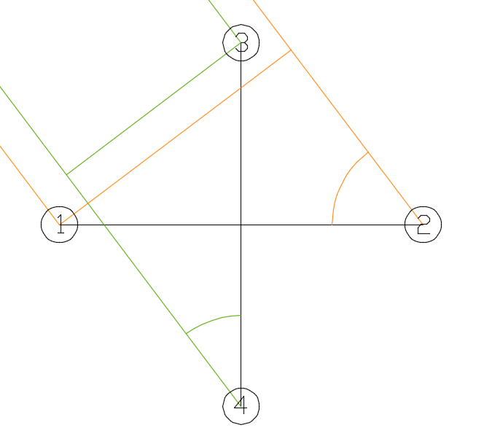


Kuadran II
$$i_{1}=127 \\ i_{2}=−\frac{d∙f_{s}∙\cos{θ}}{v} \\ i_{3}=127 \\ i_{4}=\frac{d∙f_{s}∙\sin{θ}}{v}$$
$$θ=180°−θ_{2} \\ θ=90°+θ_{4}$$

Slide 5
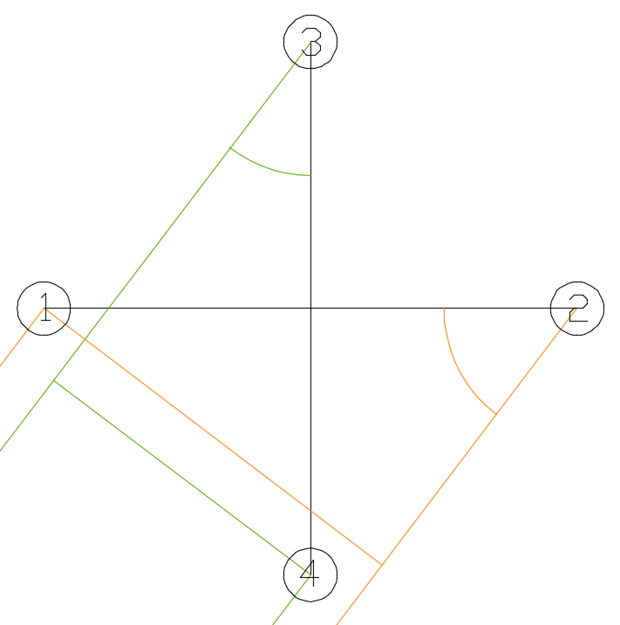


Kuadran III
$$i_{1}=127 \\ i_{2}=−\frac{d∙f_{s}∙\cos{θ}}{v} \\ i_{3}=−\frac{d∙f_{s}∙\sin{θ}}{v} \\ i_{4}=127$$
$$θ=180°+θ_{2} \\ θ=270°−θ_{3}$$

Slide 6
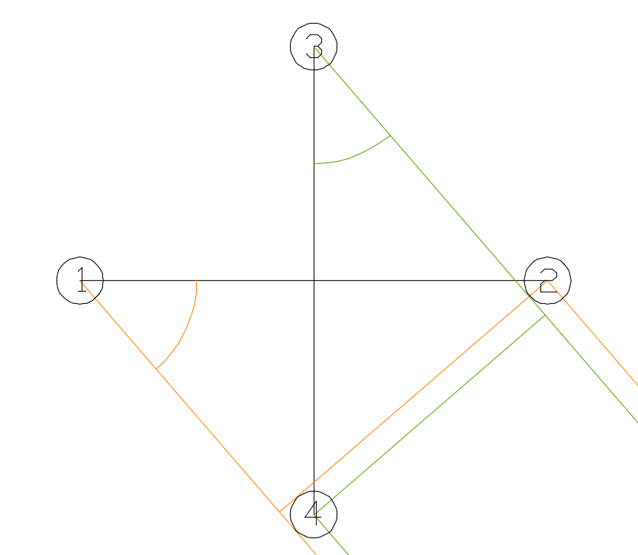


Kuadran IV
$$i_{1}=\frac{d∙f_{s}∙\cos{θ}}{v} \\ i_{2}=127 \\ i_{3}=−\frac{d∙f_{s}∙\sin{θ}}{v} \\ i_{4}=127$$
$$θ=360°−θ_{1} \\ θ=270°+θ_{3}$$

Slide 7
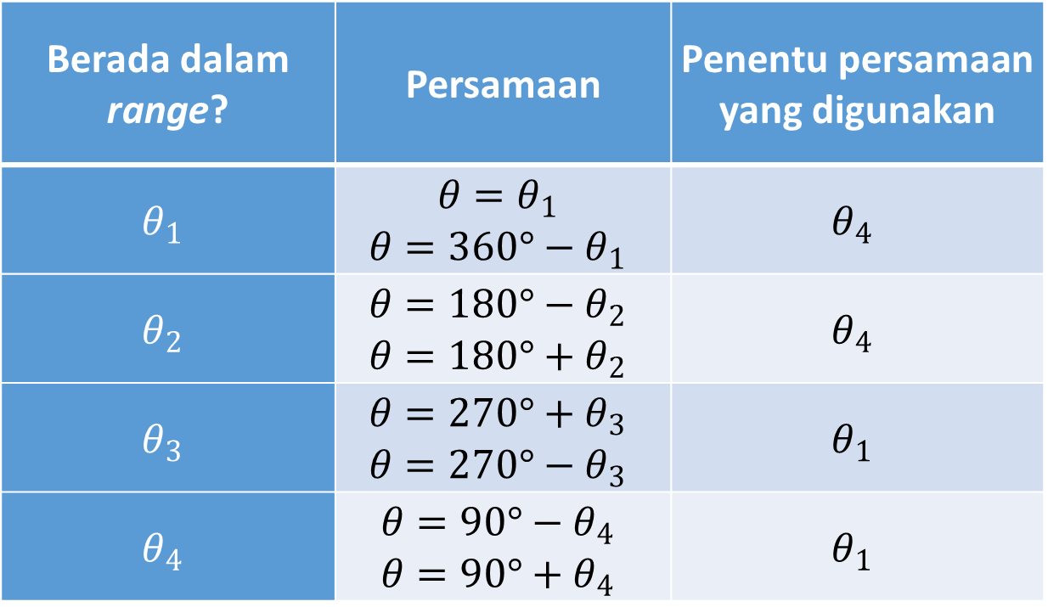
Penentuan Nilai Sudut
Berada dalam range? | Persamaan | Penentu persamaan yang digunakan
$$θ_{1}$$ | $$θ=θ_{1}$$ $$θ=360°−θ_{1}$$ | $$θ_{4}$$
$$θ_{2}$$ | $$θ=180°−θ_{2}$$ $$θ=180°+θ_{2}$$ | $$θ_{4}$$
$$θ_{3}$$ | $$θ=270°+θ_{3}$$ $$θ=270°−θ_{3}$$ | $$θ_{1}$$
$$θ_{4}$$ | $$θ=90°−θ_{4}$$ $$θ=90°+θ_{4}$$ | $$θ_{1}$$

Slide 8
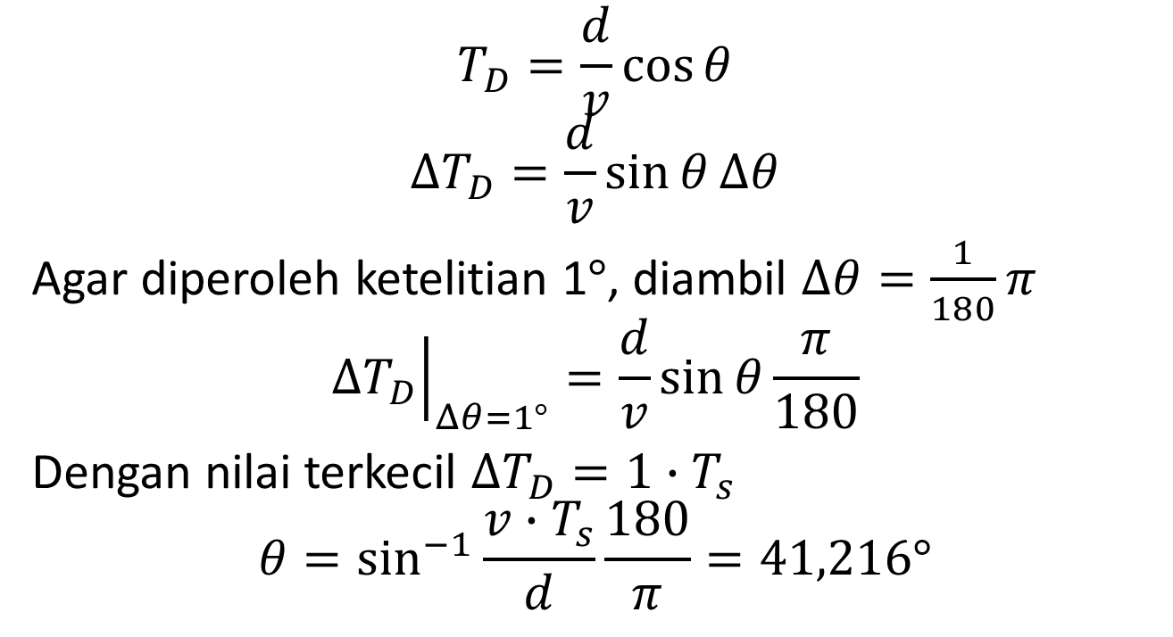
Ketelitian Sistem
$$T_{D}=\frac{d}{v}\cos{θ}$$
$$ΔT_{D}=\frac{d}{v}\sin{θ}Δθ$$
Agar diperoleh ketelitian 1$°$, diambil $Δθ=\frac{1}{180}π$
$${\left.ΔT_{D}\right|}_{Δθ=1°}=\frac{d}{v}\sin{θ}\frac{π}{180}$$
Dengan nilai terkecil $ΔT_{D}=1∙T_{s}$
$$θ=\sin^{−1}{\frac{v∙T_{s}}{d}\frac{180}{π}}=41,216°$$

Slide 9
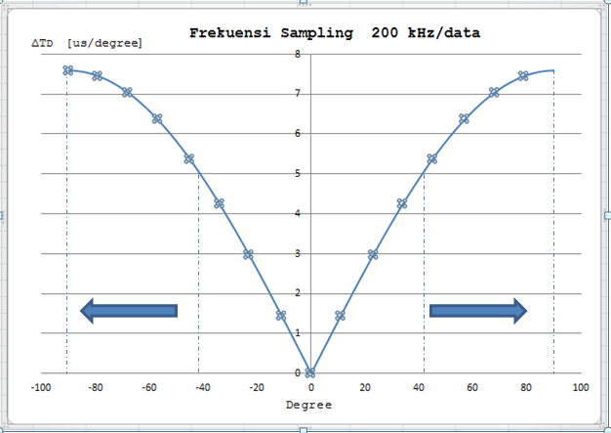

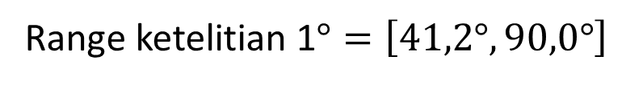
Kurva $T_{D}$ vs $θ$
Range ketelitian 1$°=\left[41,2°, 90,0°\right]$

Slide 10
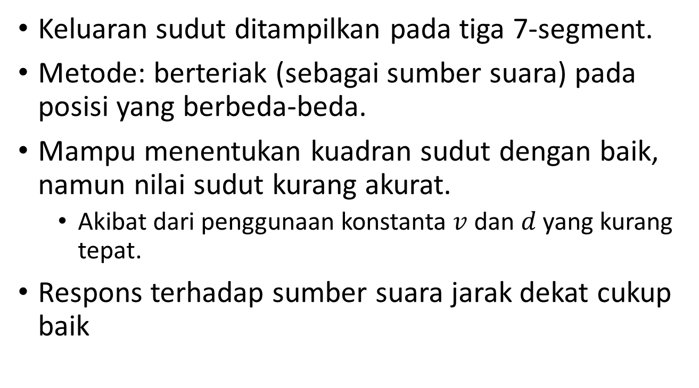
Pengujian Sistem
Keluaran sudut ditampilkan pada tiga 7-segment.
Metode: berteriak (sebagai sumber suara) pada posisi yang berbeda-beda.
Mampu menentukan kuadran sudut dengan baik, namun nilai sudut kurang akurat.
Akibat dari penggunaan konstanta $v$ dan $d$ yang kurang tepat.
Respons terhadap sumber suara jarak dekat cukup baik

